Slide 1
Источники
Бесперебойного
BPM
Решение на основе BPMS для торговой компании

Slide 2
Перед вами
Роман Яганин
ООО «ИмпелТех»
Технический директор

Slide 3
Зачем я пришёл

Slide 4
О компании

Slide 5
Цели проекта
- Повысить скорость выставления КП в 6 раз
- Снизить кол-во ошибок в КП
- Приготовиться к масштабированию
- Вести учёт маржинальности по отгрузкам

Slide 6
Выбор решения

Slide 7
Ход проекта

Slide 8
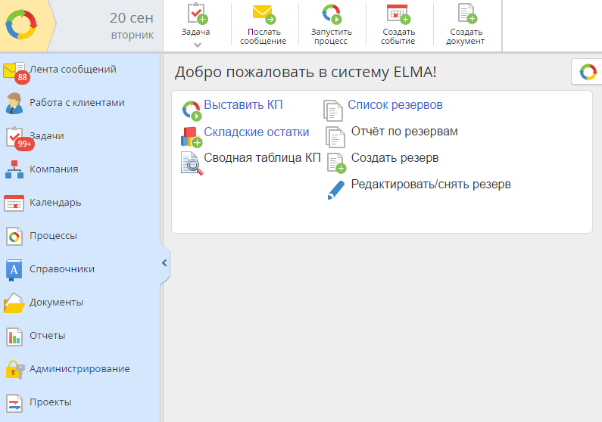
Скриншоты

Slide 9
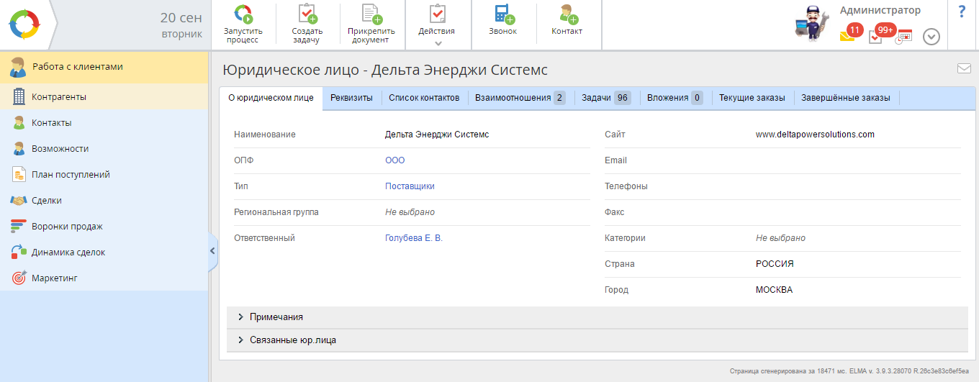
Скриншоты

Slide 10
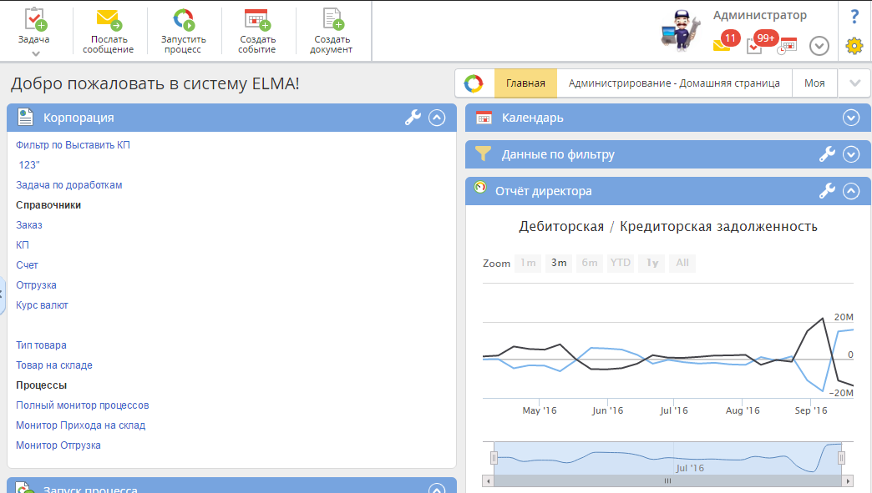
Скриншоты

Slide 11
Результаты

Slide 12
Вывод

Slide 13
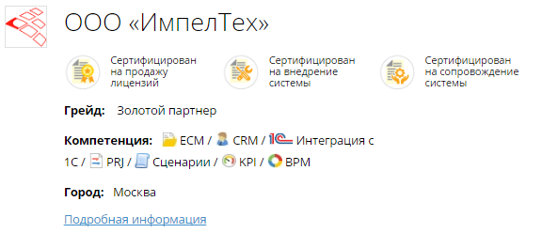
ИмпелТех

Slide 14
Материалы
Статьи
http://impeltech.ru/informatiorium-vse-o-avtobatizacii-bpm-i-bpms
Процессник
http://bpmn.impeltech.ru/
Книга про BPM
http://impeltech.ru/besplatnaya-ebook-vse-chto-nuzhno-znat-pro-bpm

Slide 15
Контакты
ООО «ИмпелТех»
тел. (495) 778-01-21
e-mail: info@impeltech.ru
http//: www.impeltech.ru

